Slide 1
Audit Carrefour
Magasin: Hypermarché La Soukra
Dr Hend KAMOUN
Dr Hatem KARAA
Le 01/03/2017

Slide 2
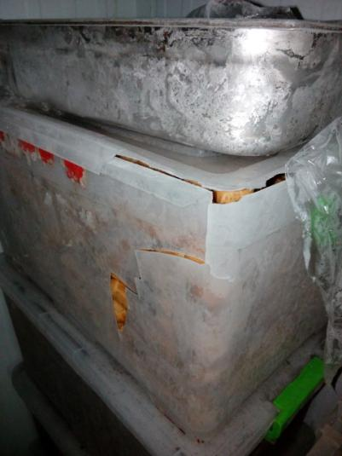
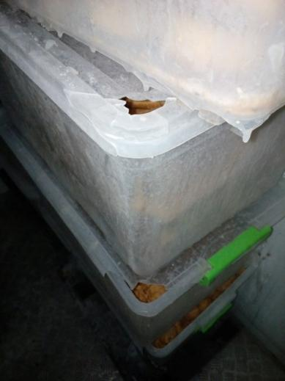
Boul/pat: dans la chambre froide négative entreposage des choux dans des caisses plastique endommagés et cassés

Slide 3
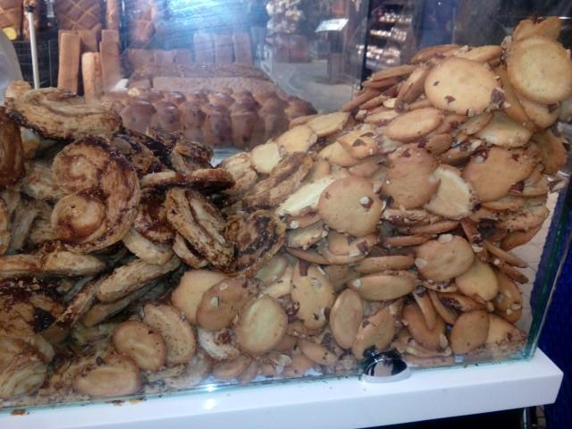
Boul/pat: exposition de tuiles aux amandes a coté du produit palmiers risque de contamination croisée du palmier par les amandes (allergènes majeurs)

Slide 4
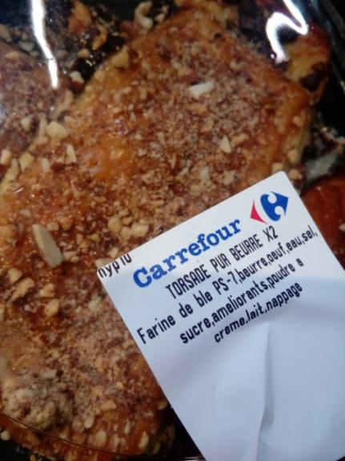
Boul/pat: sur l’étiquette manque d’indication de l’amande (allergène majeur) dans la composition de torsade

Slide 5
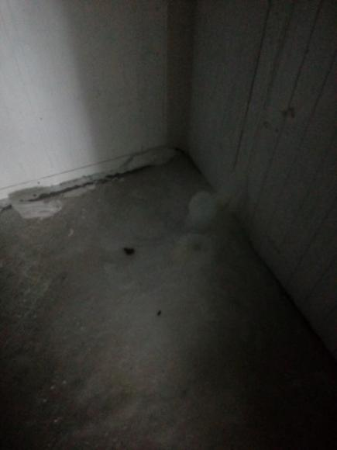
Traiteur: présence d’un excès de givre au niveau du sol chambre froide négative

Slide 6
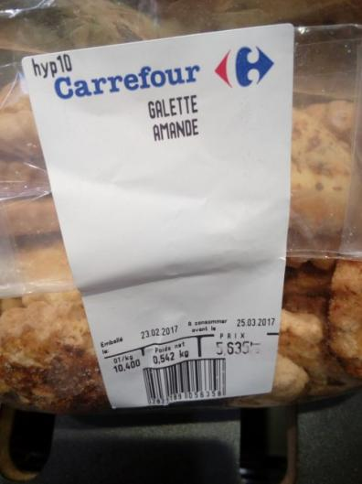
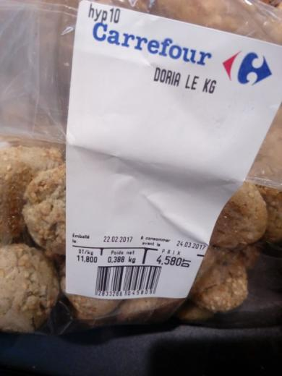
Boul/pat: absence de composition sur les étiquettes gâteaux secs emballés en pâtisserie trad

Slide 7
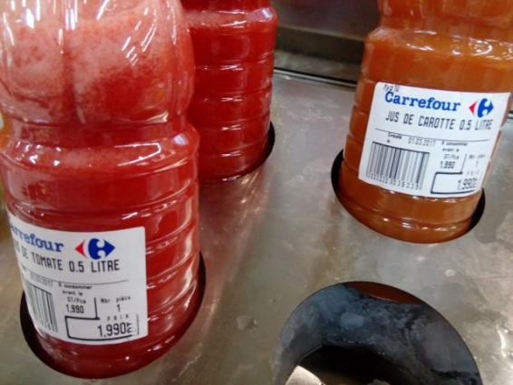
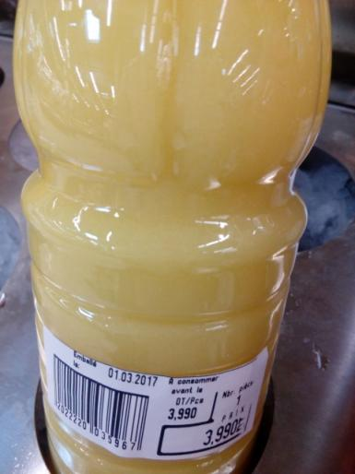
FLEG: Absence de DLC sur les étiquettes des jus frais préparés sur place.
Manque d’indication du nom du produit sur le jus bergamote

Slide 8
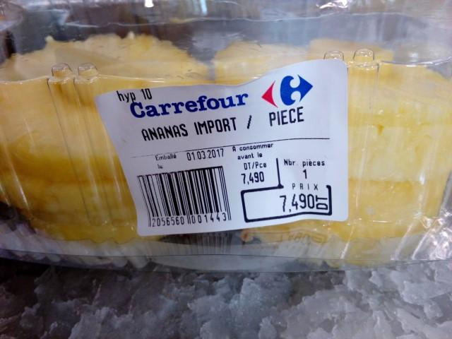
FLEG: Absence de DLC sur les étiquettes d’annanas decoupé sur place

Slide 9
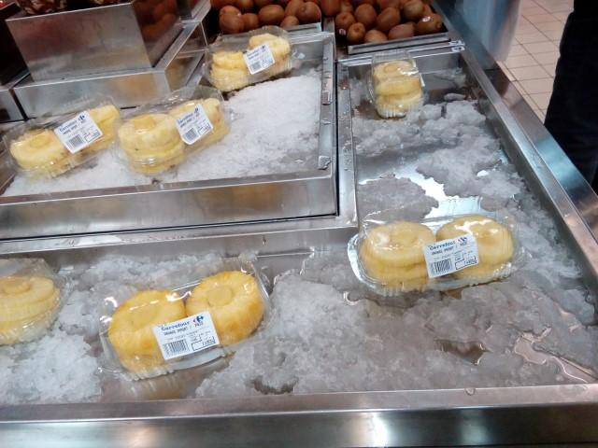
FLEG: glaçage insuffisant pour les barquettes d’annanas découpé sur place

Slide 10
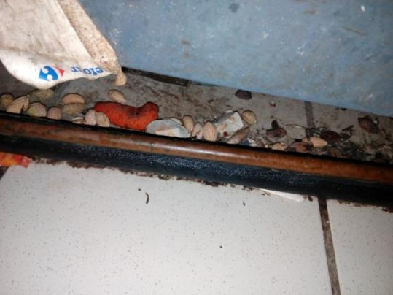
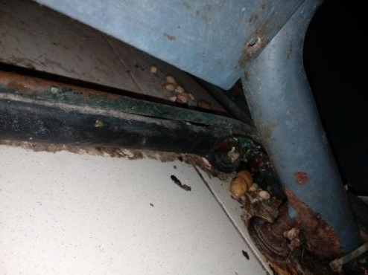
Epices olives: présence de déchets de fruits secs sous le linéaire olives.

Slide 11
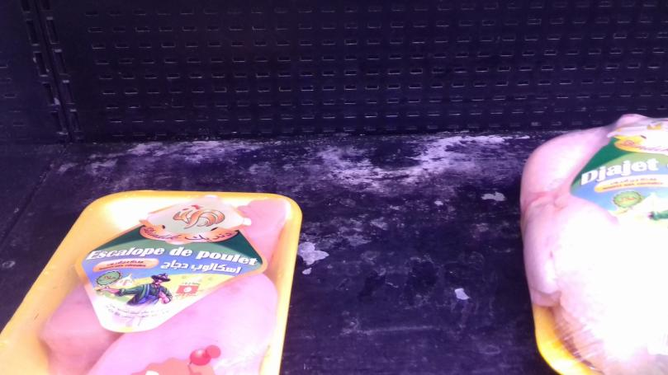
Rayon PLS:
Décollement de la peinture des plaques métalliques du linéaire LS.

Slide 12
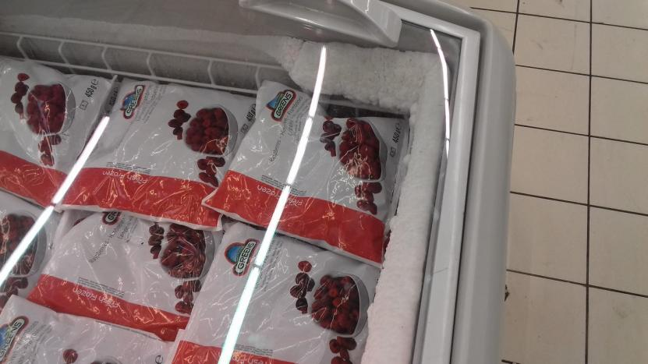
Rayon PLS:
Présence de givre au niveau du meuble surgelé.

Slide 13
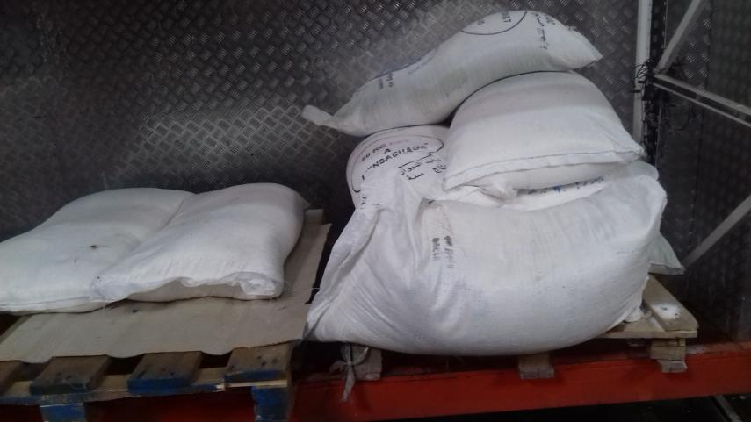
PGC:
Placer les sacs de sucre sur des palettes en plastique.

Slide 14
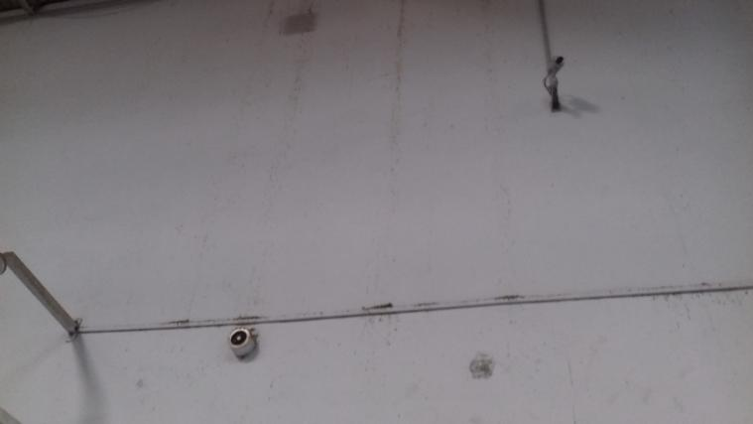
PGC:
Trace de fientes d’oiseaux au niveau de la réserve.

Slide 15
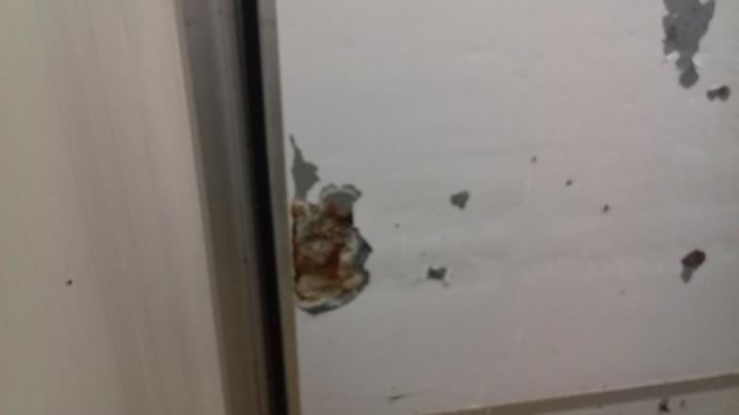
Poissonnerie:
Oxydation de la face interne de la porte de la chambre froide.

Slide 16
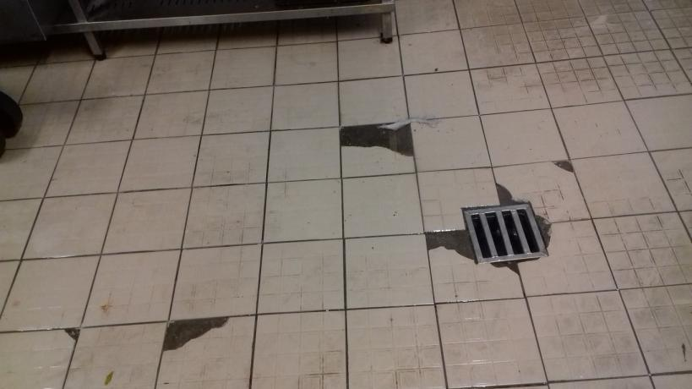
Poissonnerie:
Revêtement du sol de la chambre froide ébréché

Slide 17
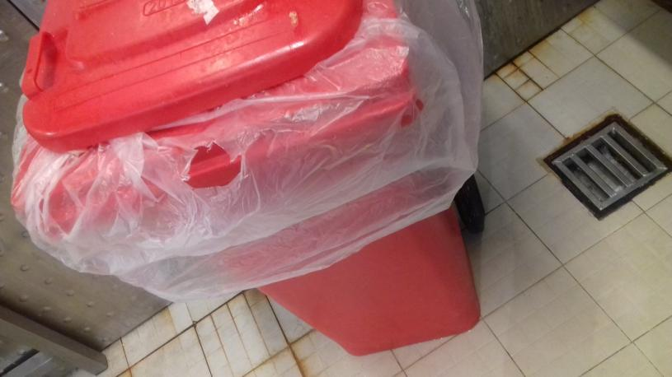
Boucherie:
Poubelle sans pédale

Slide 18
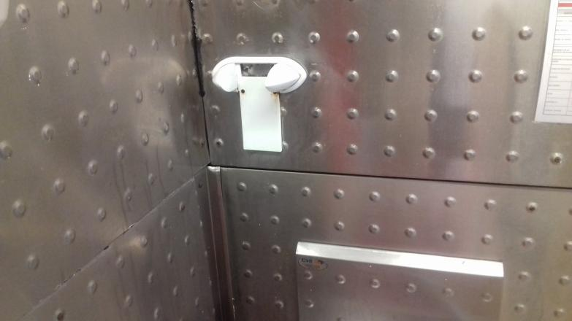
Rayon Chahia:
Absence de distributeur de savon liquide

Slide 19
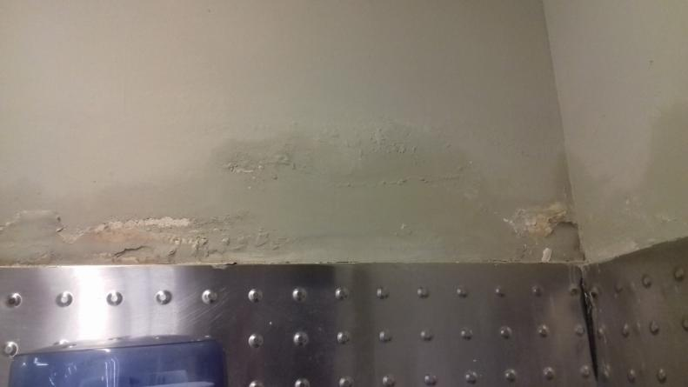
Rayon Chahia:
Trace d’humidité au niveau du linéaire Chahia.

Slide 20
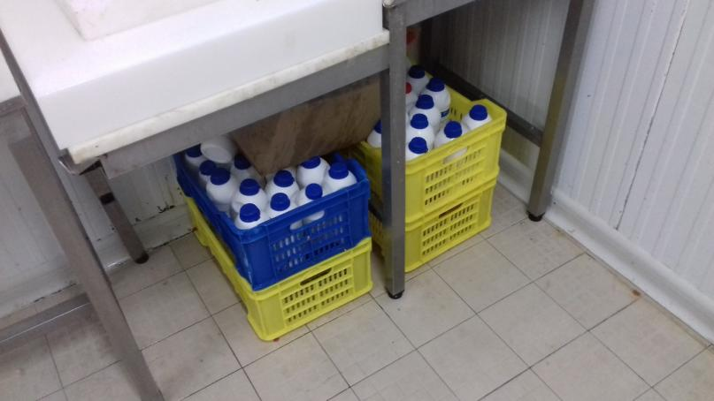
Boucherie:
Prévoir un élément supplémentaire pour ranger les produits de nettoyage

Slide 21
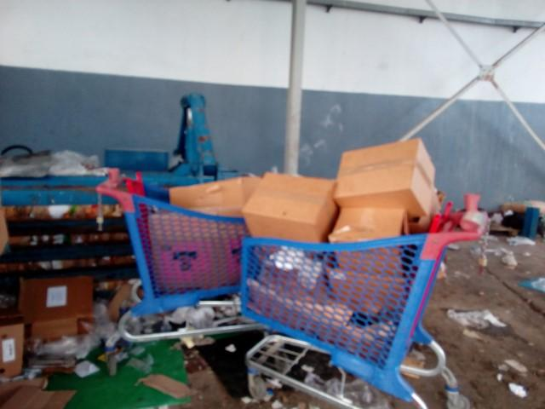
Présence de caddy clients remplis de cartons au niveau local presse carton

